Slide 1
XRP

Slide 2
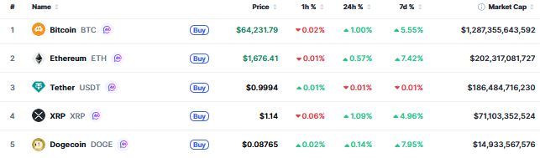
가상화폐 시총순위

Slide 3
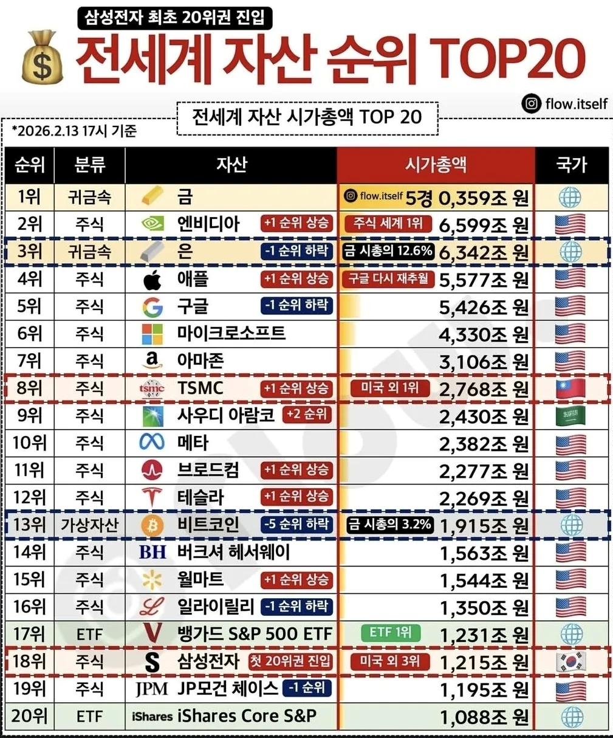

Slide 4
블록체인 금융

Slide 5








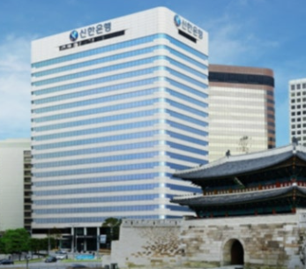
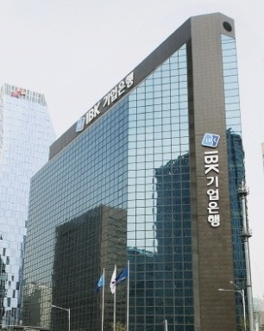
기존 금융
금융공동망
이건강 => 홍길동
10,000원 이체
이건강 => 홍길동
10,000원 이체

Slide 6

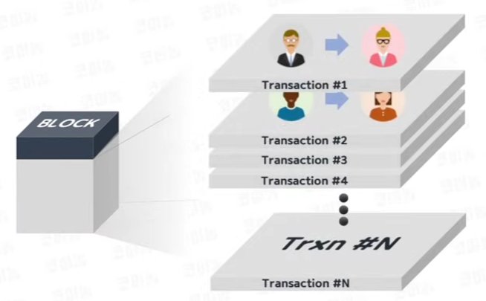
최근 10분간 세계의 비트코인 거래내역

Slide 7
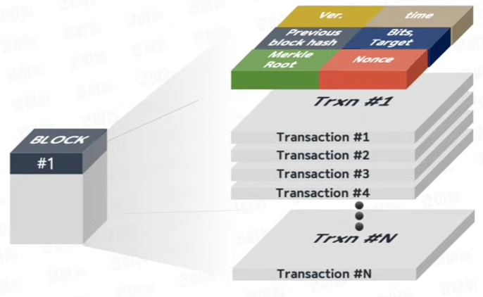
최근 10분간 세계의 비트코인 거래내역

Slide 8
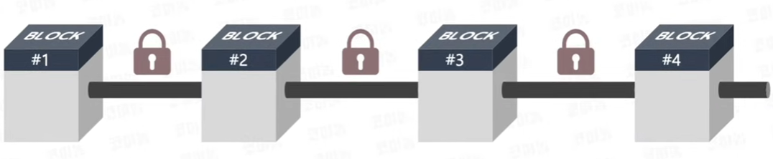

Slide 9
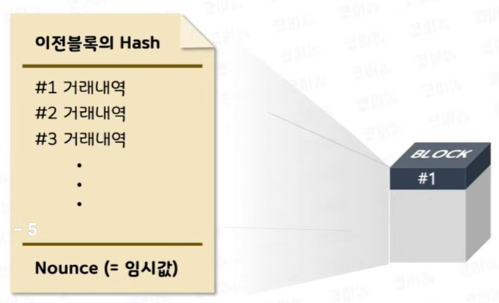

Slide 10
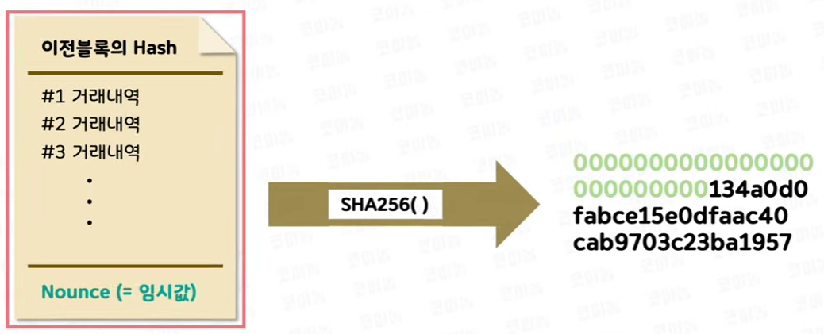

Slide 11
입력: 안녕
해시 함수
출력 (64자): a665a45920422f9d417e4867efdc4fb8a04a1f3fff1fa07e998e86f7f7a27ae3
입력: 안녕
해시 함수
출력 (64자): a665a45920422f9d417e4867efdc4fb8a04a1f3fff1fa07e998e86f7f7a27ae3
입력: 블록체인 기술은 정말 신기하고 재미있어요.
해시 함수
출력 (64자): 1c63b3180eb7c4f4efb79a5089a818c3022fc0bc4c7b82f04e1c210d7a0a5a15
자격DB
해시 함수
출력 (64자): 87e3c1256037c800b462fc48ea1121d1b375b47a16631cd0117d69288e1781
천만건
자격DB
해시 함수
출력 (64자): 87e3c1256037c800b462fc48ea1121d1b375b47a16631cd0117d69288e1781
천만건

Slide 12



원주시
세종시
자격DB
연계
천만건
해커가 변조

Slide 13
원주시
세종시
자격DB
연계
천만건
해시 함수
해시 함수
해커가 변조
해시값

Slide 14
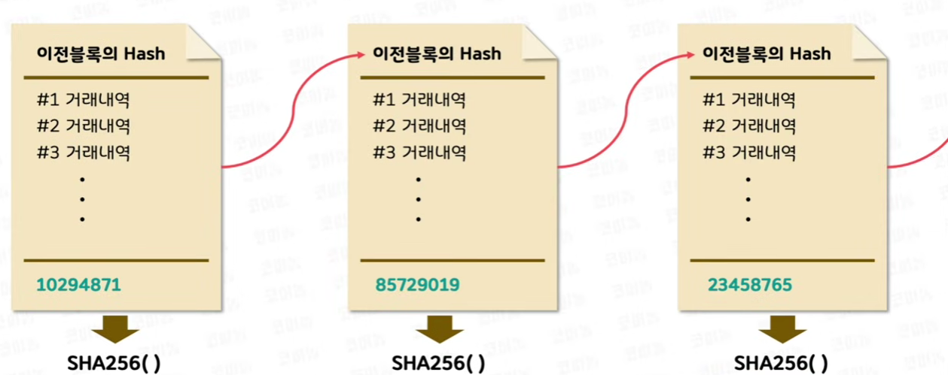

Slide 15
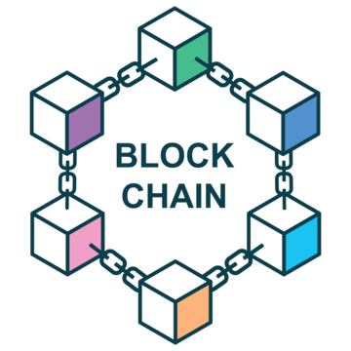

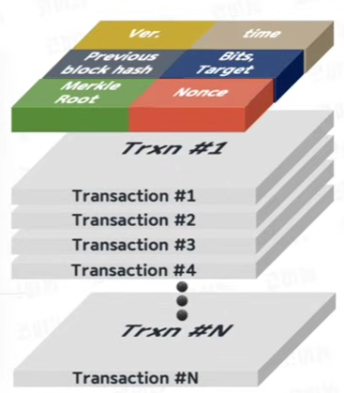
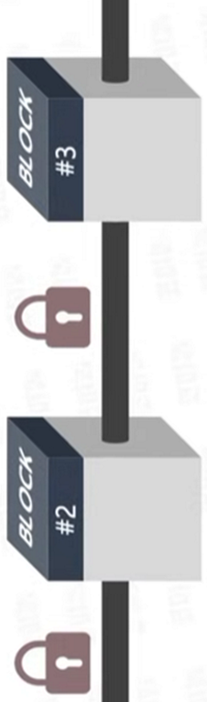
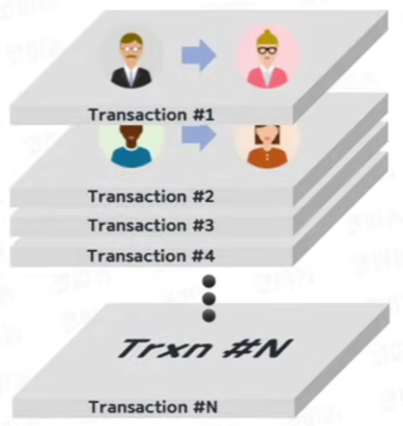
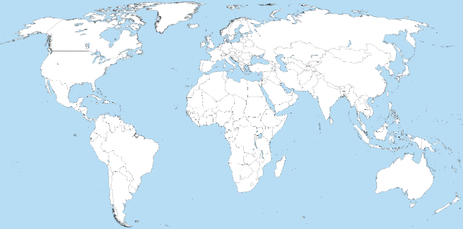
서버는 1곳 (서울)
서버는 2만 곳

Slide 16
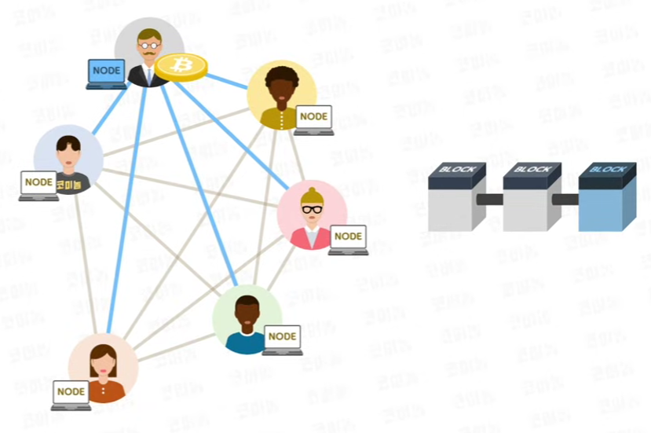
최근 10분간 세계의 거래내역을 공개합니다. 퀴즈 풀고 블록을 완성하세요.
10분마다 채굴자들이 블록추가
채굴자들

Slide 17
비트코인 : 10분마다 1개
PoW
PoW : 퀴즈 풀면 기록가능
Proof of Work
막대한 전기 소모
Hash 연산 1해 번 반복

Slide 21
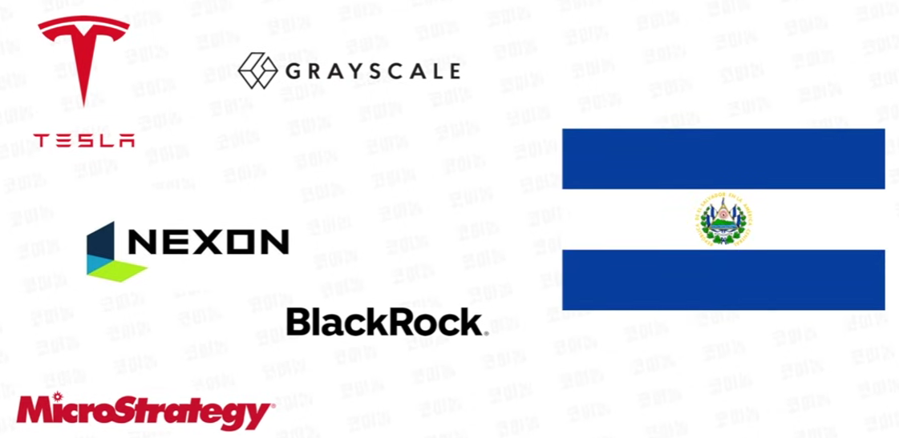
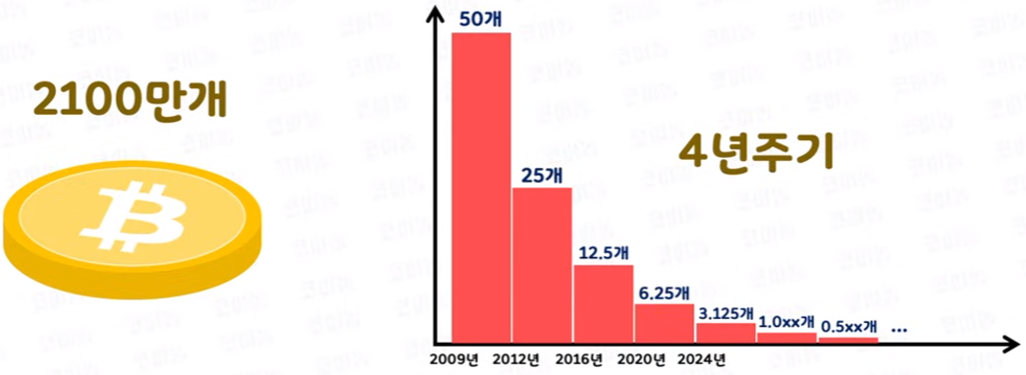
엘살바도르

Slide 22
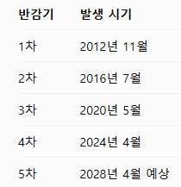
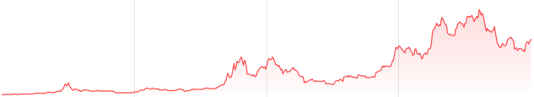
2140년에 채굴 종료
1억7천
1억원
2016
40만원
2020
800만원
2024
4,000만원

Slide 23
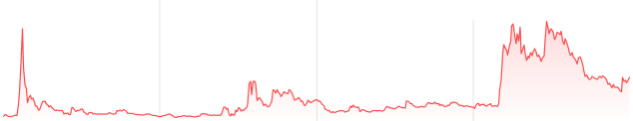

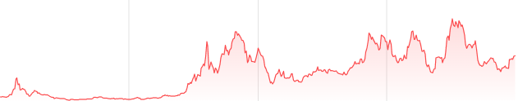

이더리움
1억7천
1억원
2016
40만원
2020
800만원
2024
4,000만원

Slide 24
PoW VS PoS

Slide 25
비트코인 : 10분마다 1개
PoW
PoW : 퀴즈 풀면 기록가능
Proof of Work
막대한 전기 소모
Hash 연산 1해 번 반복
이더리움 : 12초마다 1개
PoS
이더리움
PoS : 지분 많으면 기록가능
Proof of Stake
제비뽑기 해서 당첨된 이더리움 보유자가 기록 (보상)

Slide 26
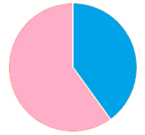

이더리움
12초 간의 트랜젝션
1개에 300만원
스테이킹 4천만개
나머지 6천만개
제비뽑기 당첨
블록 추가
PC켜놓고 검증연산
이더리움 보상 0.4개
검증인 등록
1달 간 매도 불가
제비뽑기 미당첨
스테이킹 참여
위임
업비트에서 이더리움 구매
검증인 미등록
스테이킹 불참

Slide 27
이더리움
해커님 당첨! 이 문장으로 블록을 만드세요.
홍길동 => 이건강에게 100이더리움 송금
12초 간의 트랜젝션
1개에 300만원
해커가 당첨
제비뽑기 당첨
블록 추가
PC켜놓고 검증연산
이더리움 보상 0.4개
검증인 등록
해커의 이더리움 몰수
홍길동 => 해커에게 100이더리움 송금
스테이킹 4천만개 소유주가 검증

Slide 28
비트코인 : 10분마다 1개
PoW
PoW : 퀴즈 풀면 기록가능
Proof of Work
막대한 전기 소모
Hash 연산 1해 번 반복
이더리움 : 12초마다 1개
PoS
이더리움
PoS : 지분 많으면 기록가능
Proof of Stake
제비뽑기 해서 당첨된 이더리움 보유자가 기록 (보상)

Slide 29

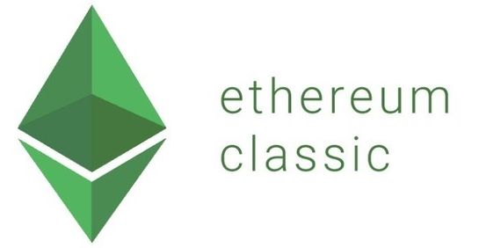

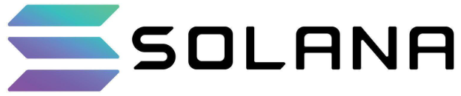
PoW
도지코인
Proof of Work
PoS
이더리움
Proof of Stake

Slide 30
PoW
도지코인
Proof of Work
자체 검증
PoS
이더리움
Proof of Stake

Slide 31
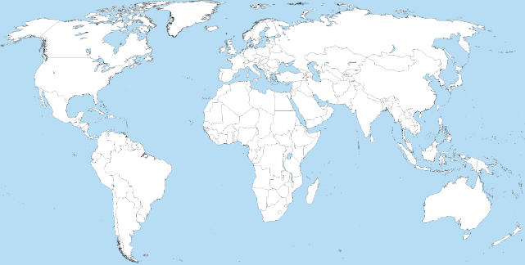
35개 검증서버 중 80%가 동의하면 블록에 기록
홍길동 => 이건강에게 100 XRP 송금
3초마다 블록 생성

Slide 32
금융공동망
35개 검증서버 중 80%가 동의하면 블록에 기록
홍길동 => 이건강에게 100 XRP 송금
홍길동 => 이건강에게 10,000원 이체
3초마다 블록 생성

Slide 33
금융공동망
세계 35개
세계 2만개
이더리움
세계 1만개

Slide 34
비트코인 네트워크 : 세계 2만개 서버
이더리움 네트워크 : 세계 1만개 서버
XRP 네트워크 : 세계 35개 서버
금융공동망
은행 계좌이체 : 금융공동망

Slide 35
비트코인 네트워크 : 세계 2만개 서버
이더리움 네트워크 : 세계 1만개 서버
XRP 네트워크 : 세계 35개 서버
새로운 코인 개발 => 네트워크도 개발
치악산 코인 : 코인 + 치악산 네트워크
금융공동망
은행 계좌이체 : 금융공동망

Slide 36
치악산 코인 : 코인 + 치악산 네트워크
코인 개발 : 파이썬으로 블록체인 코딩
치악산 네트워크
홍길동 => 이건강에게 100 코인 송금

Slide 37
치악산 코인 : 코인 + 치악산 네트워크
코인 개발 : 파이썬으로 블록체인 코딩
이더리움 네트워크
홍길동 => 이건강에게 100 코인 송금
이더리움
세계 1만개

Slide 38


자체 네트워크
도지코인
이더리움 네트워크
이더리움
시바이누
수백 종류 코인
거래 수수료는 이더리움으로 지불

Slide 39
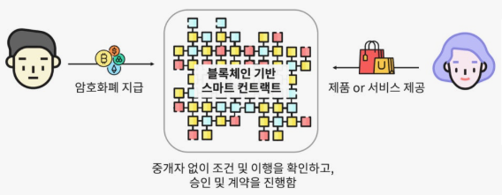

Slide 40
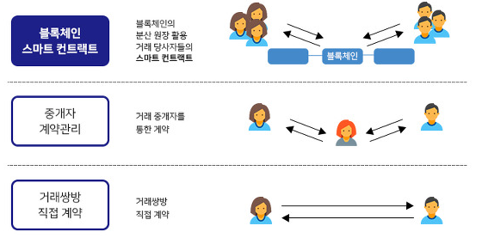

Slide 41
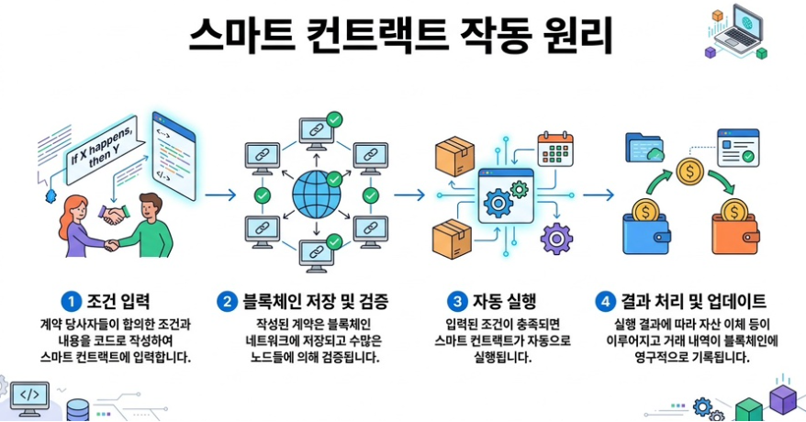

Slide 42
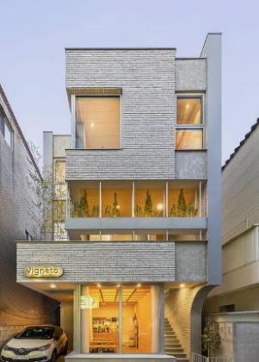
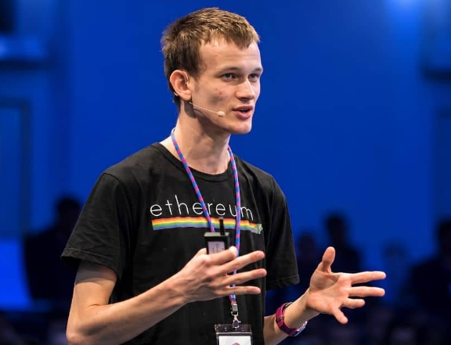
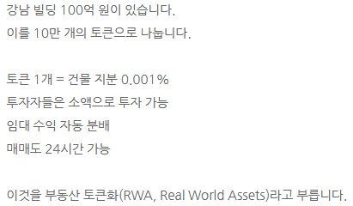
이더리움은 현실 자산의
디지털화에 활용됩니다.
이더리움
뷰테릭 (이더리움 창시자)
분할 거래 (토큰화)
검증 (사기 계약 방지)

Slide 43
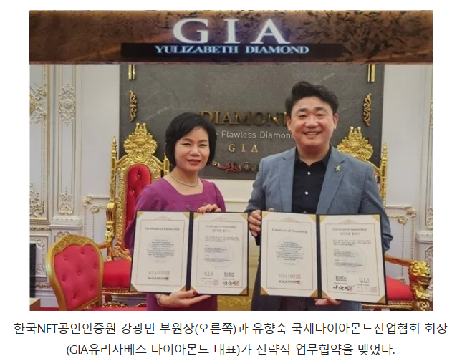
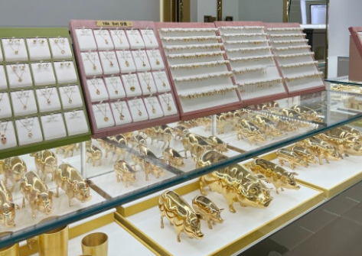
누구나 귀금속을 NFT로 등록하고,
검증된 증명서까지 발급하게 됐다.

Slide 44
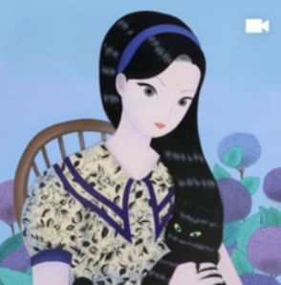
NFT 그림 2억원에 낙찰

Slide 45
스테이블 코인

Slide 46

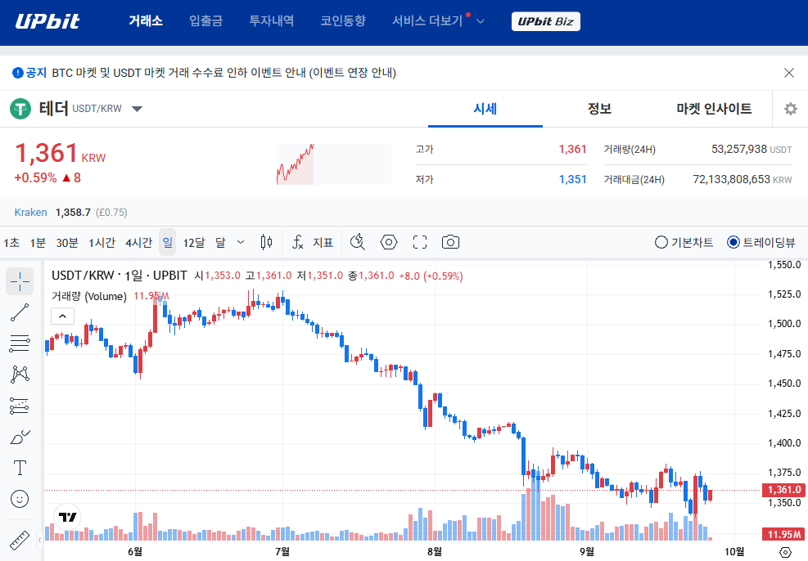
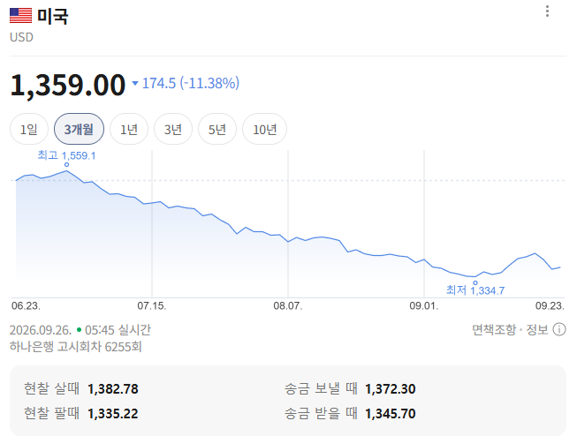
USDT
US : 미국
D : 달러
T : Thether (테더社)
USDT 시세
원달러 환율

Slide 47


무조건 미국 달러와 똑같은 시세
GENIUS Act : 달러 스테이블 코인 발행사는
국채를 준비자산으로 보유 해야함
1,361원 지불
USDT 1개 구매
1,361원을 1달러로 환전
2025년 38조원 국채 매입
=> 1년 수익 : 13조원
1달러로 미국 국채 구매
연 이율 4%

Slide 48




한국에서 미국으로 10,000달러 송금
1,300만원 => 10,000 달러로 환전
10,000 달러 송금
수수료 : 10만원
3일 소요
중개 은행(수수료)
수취 은행(수수료)

Slide 49

한국에서 미국으로 10,000달러 송금
1,300만원 => 10,000 달러로 환전
10,000 달러 송금
수수료 : 10만원
3일 소요
중개 은행(수수료)
수취 은행(수수료)
1,300만원 => 10,000 USDT 매수
10,000 USDT 송금
수수료 : 5,000원
3초 소요
10,000 USDT 매도

Slide 50
무조건 미국 달러와 똑같은 시세
GENIUS Act : 달러 스테이블 코인 발행사는
국채를 준비자산으로 보유 해야함
1,361원 지불
USDT 1개 구매
1,361원을 1달러로 환전
2025년 38조원 국채 매입
=> 1년 수익 : 13조원
1달러로 미국 국채 구매
연 이율 4%

Slide 51

미국 정부
재무부
국무부
국방부
법무부
농무부
상무부
내무부
보훈부
교육부
안보부
IRS
총수입 : 7,000조원
총지출 : 9,000조원
2,000조원 적자
국채 이자만 1,300조원
총 부채 : 5경 5,000조원
매년 2,500조원을 새로 빌린다. => 해마다 이자 100조원 추가

Slide 52

대출 : 3억 6천만원
이자 : 1,200만원 (1년)
연봉 5천만원

Slide 53
내년에도 2천만원
더 빌릴꺼야.
(1년 이자 100만원 증가)
대출 : 3억 6천만원
이자 : 1,200만원 (1년)
연봉 5천만원

Slide 54
내년에도 2천만원
더 빌릴꺼야.
(1년 이자 100만원 증가)
화폐발행권
대출 : 3억 6천만원
이자 : 1,200만원 (1년)
연봉 5천만원

Slide 55
미국 정부
재무부
국무부
국방부
법무부
농무부
상무부
내무부
보훈부
교육부
안보부
IRS
화폐발행권
총수입 : 7,000조원
총지출 : 9,000조원
2,000조원 적자
국채 이자만 1,300조원
총 부채 : 5경 5,000조원
매년 2,500조원을 새로 빌린다. => 해마다 이자 100조원 추가

Slide 56
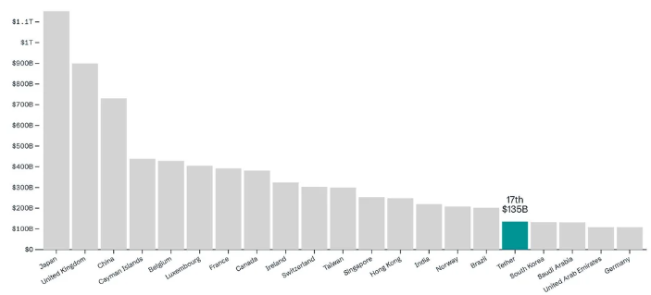
미국에게 돈 빌려준 나라 (미국채 매입)

Slide 57
미국 정부
재무부
국무부
국방부
법무부
농무부
상무부
내무부
보훈부
교육부
안보부
IRS
화폐발행권
총수입 : 7,000조원
총지출 : 9,000조원
2,000조원 적자
국채 이자만 1,300조원
총 부채 : 5경 5,000조원
매년 2,500조원을 새로 빌린다. => 해마다 이자 100조원 추가

Slide 58
인플레이션
생필품값 폭등
부동산 폭등
금값 폭등
화폐발행권
환율 폭락

Slide 59
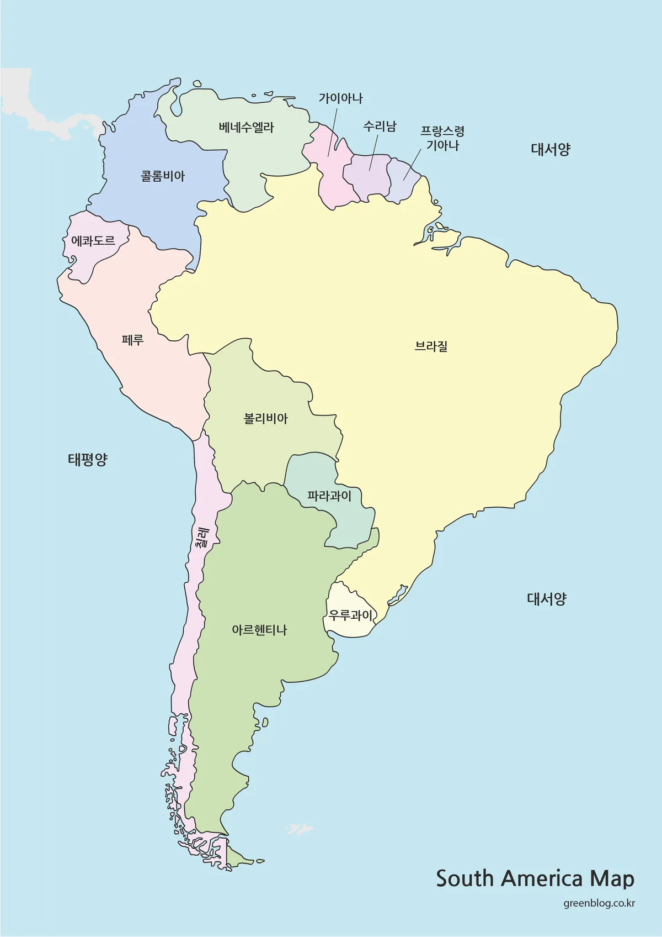
에콰도르 — 미국 달러
아르헨티나 — 페소
볼리비아 — 볼리비아노
파라과이 — 과라니
페루 — 솔
수리남 — 수리남 달러
우루과이 — 우루과이 페소
베네수엘라 — 볼리바르

Slide 60
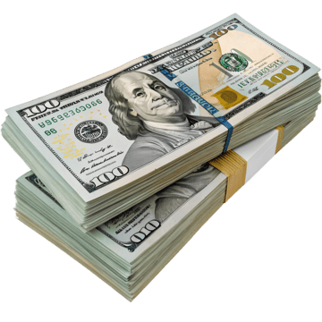

Slide 61

스테이블 코인이 각국 화폐 점령
USDT

Slide 62
스테이블 코인이 각국 화폐 점령
USDT

Slide 63
스테이블 코인이 각국 화폐 점령
USDT
1. 해외송금 점령
2. 국내의 외국인 점령 (여행객, 노동자)
3. 국내 결제 점령

Slide 64
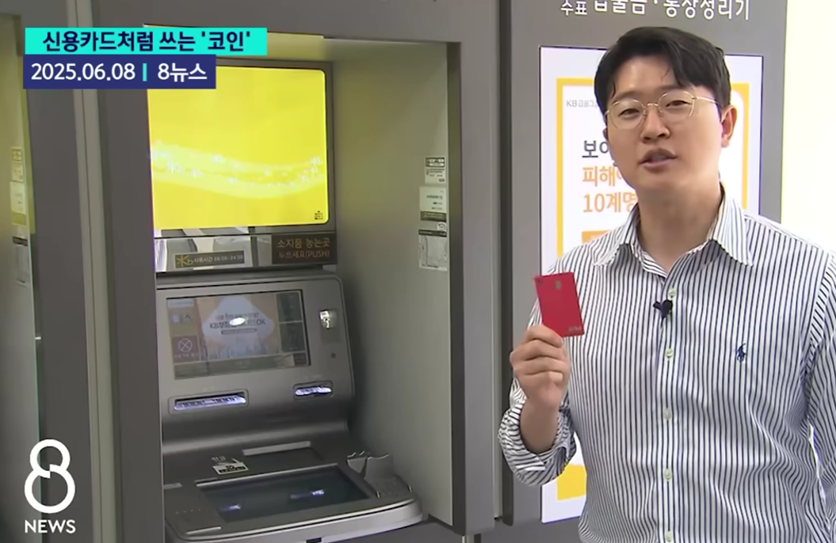

Slide 65
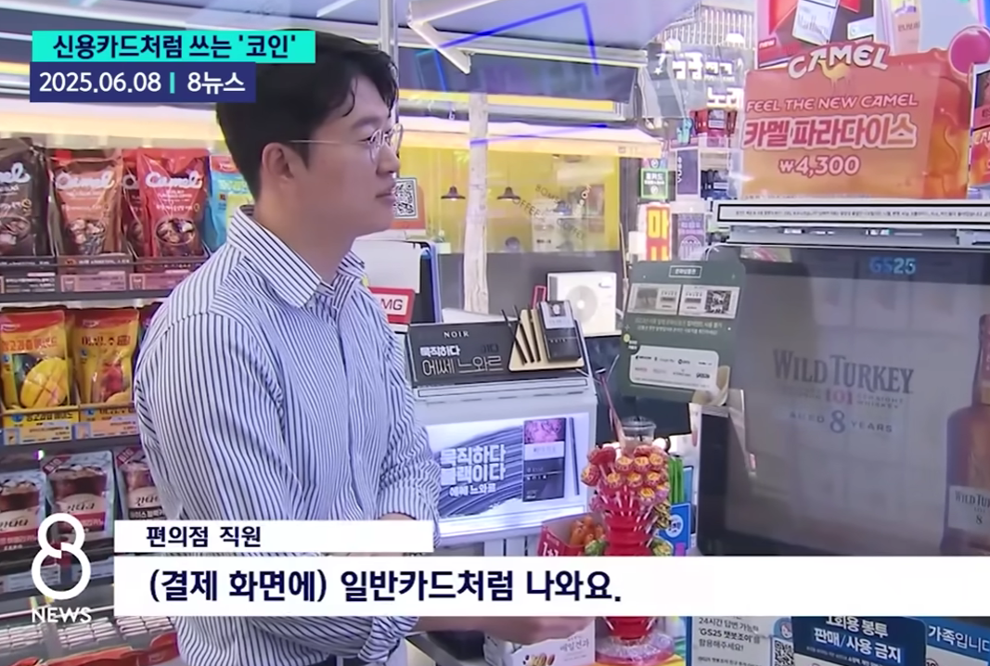

Slide 66
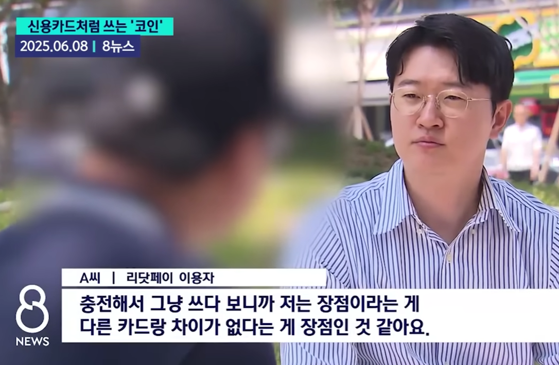

Slide 67
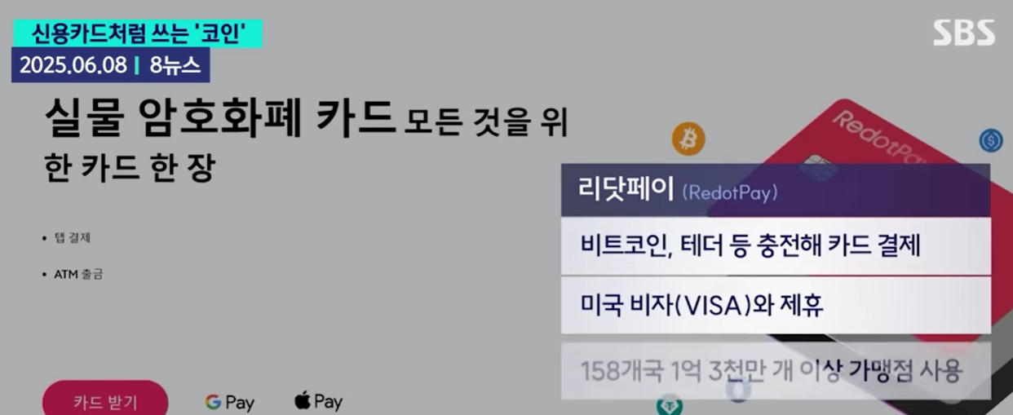

Slide 68
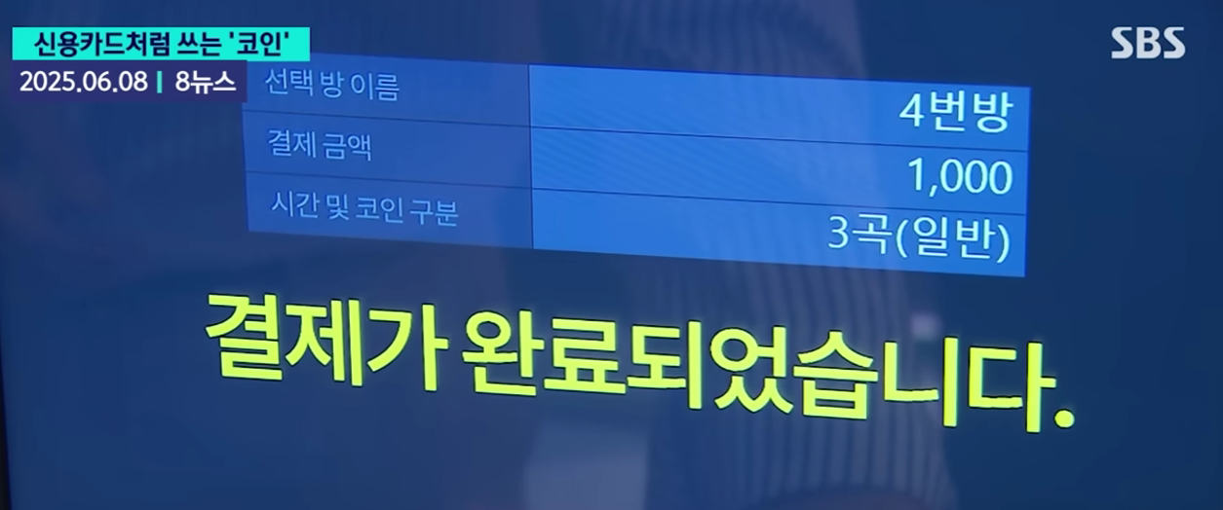

Slide 69
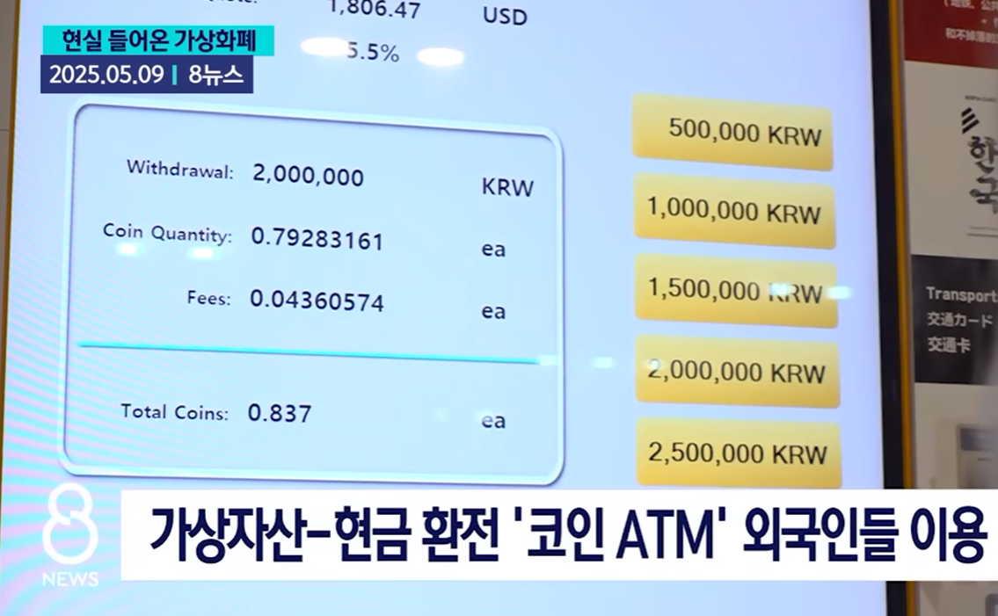

Slide 70
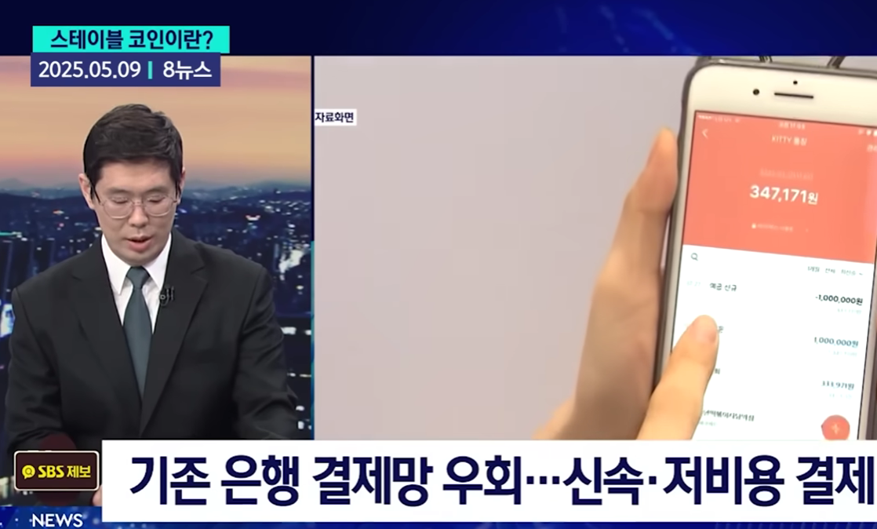

Slide 71
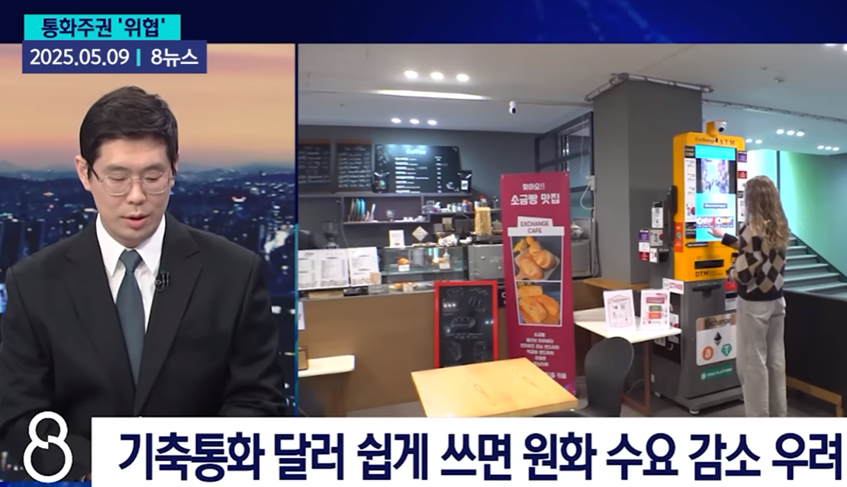

Slide 72
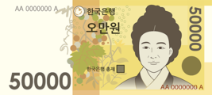
스테이블 코인이 각국 화폐 점령
USDT
1. 해외송금 점령
2. 국내의 외국인 점령 (여행객, 노동자)
3. 국내 결제 점령
자국화폐 => 쓰레기
환율 폭등 : 2,000원 돌파
월급 받으면 바로 USDT로 바꿔야죠.
USDT로도 결제 잘 되니…

Slide 73
스테이블 코인이 각국 화폐 점령
USDT

Slide 74
스테이블 코인이 각국 화폐 점령
USDT

Slide 75
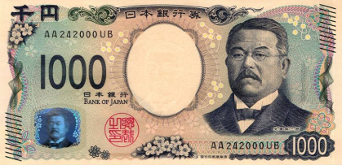






스테이블 코인이 각국 화폐 점령
USDT
자국화폐 => 쓰레기

Slide 76
달러를 쓰자.
자국화폐 => 쓰레기

Slide 77
인플레이션
생필품값 폭등
부동산 폭등
금값 폭등
화폐발행권
환율 폭락

Slide 78
달러도 쓰레기
자국화폐 => 쓰레기

Slide 79
달러도 쓰레기
자국화폐 => 쓰레기

Slide 80
스테이블 코인이 각국 화폐 점령
USDT
1. 해외송금 점령
2. 국내의 외국인 점령 (여행객, 노동자)
3. 국내 결제 점령

Slide 81
한국에서 미국으로 10,000달러 송금
1,300만원 => 10,000 달러로 환전
10,000 달러 송금
수수료 : 10만원
3일 소요
중개 은행(수수료)
수취 은행(수수료)
1,300만원 => 10,000 USDT 매수
10,000 USDT 송금
수수료 : 5,000원
3초 소요
10,000 USDT 매도

Slide 82
스테이블 코인이 각국 화폐 점령
USDT
1. 해외송금 점령
2. 국내의 외국인 점령 (여행객, 노동자)
3. 국내 결제 점령
USDT
SWIFT 보다 해외 송금 빠름
국내 결제망 도입

Slide 83


Slide 84


Slide 85


Slide 86
스테이블 코인이 각국 화폐 점령
USDT
1. 해외송금 점령
2. 국내의 외국인 점령 (여행객, 노동자)
3. 국내 결제 점령
USDT
SWIFT 보다 해외 송금 빠름
국내 결제망 도입

Slide 87
스테이블 코인이 각국 화폐 점령
USDT
1. 해외송금 점령
2. 국내의 외국인 점령 (여행객, 노동자)
3. 국내 결제 점령
USDT
SWIFT 보다 해외 송금 빠름
국내 결제망 도입
시세 안정
시세 불안정

Slide 88
스테이블 코인이 각국 화폐 점령
USDT
1. 해외송금 점령
2. 국내의 외국인 점령 (여행객, 노동자)
3. 국내 결제 점령
USDT
SWIFT 보다 해외 송금 빠름
국내 결제망 도입
시세 불안정
시세 안정
인플레이션
화폐발행권

Slide 89


Slide 91

세계 단일 화폐의 조건

Slide 92

세계 단일 화폐의 조건

Slide 93
브릿지통화

Slide 94

브릿지통화 (국제 결제)

Slide 95

브릿지통화가 없으면?

Slide 96

브릿지통화 (국제 결제)

Slide 97

브릿지통화 (국제 결제)

Slide 98

브릿지통화 (국제 결제)

Slide 99

브릿지통화 (국제 결제)
ISO 20022 준수
(세계 금융통신 표준)
세계 35개 서버

Slide 100
RWA : 자산의 토큰화
Real World Asset Tokenization

Slide 101

모든 자산에 디지털 토큰 부여

Slide 102


Slide 103


Slide 104
CBDC : 프로그래밍 가능한 돈
디지털 원화
강원도 밖에서는 결제 안됨
대형마트에서는 결제 안됨
불온 서적 구매 불가
2026년이 지나면 국가로 귀속
Central Bank Digital Currency
중앙은행 디지털 통화

Slide 105



Slide 106


Slide 107


Slide 108


Slide 109
금 1억원 어치 보유자 : 커피 못 사먹음
부동산 1억원 보유자 : 커피 못 사먹음
현금 1억원 : 커피 사먹음

Slide 110
금 1억원 어치 보유자 : 커피 못 사먹음
토큰화 해서
사먹음
부동산 1억원 보유자 : 커피 못 사먹음
디지털 원화, 이더리움, XRP
현금 1억원 : 커피 사먹음

Slide 111


매도자
매수자
부동산
공인중개사
매도자
매수자
커피

Slide 112
매도자
매수자
부동산
공인중개사
이더리움
매도자
매수자
커피

Slide 113



매도자
매수자
매도자
매수자
매도자
매수자

